Slide 1
GPS Tracer
Авторы:
Бунаков Егор
Потапов сергей
Сериков алексей

Slide 2
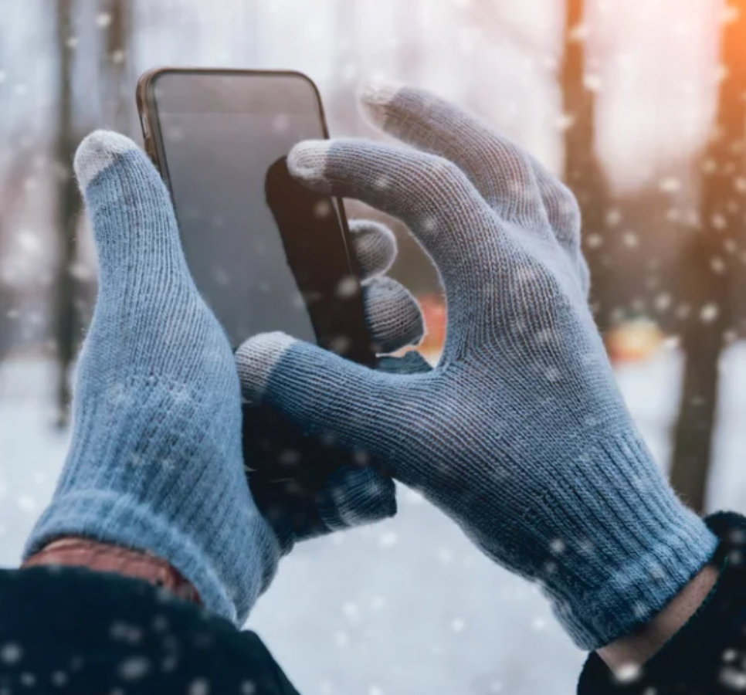
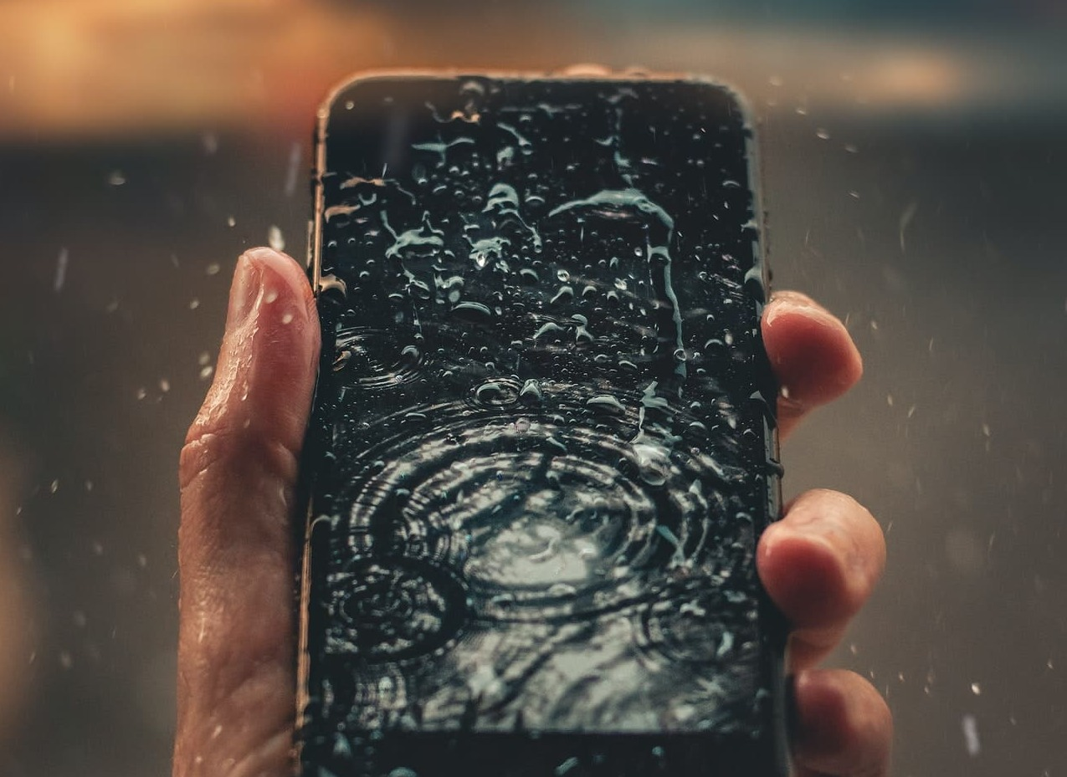
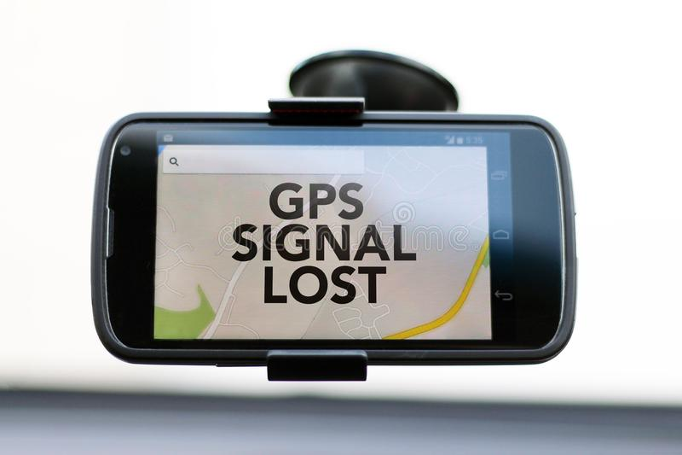
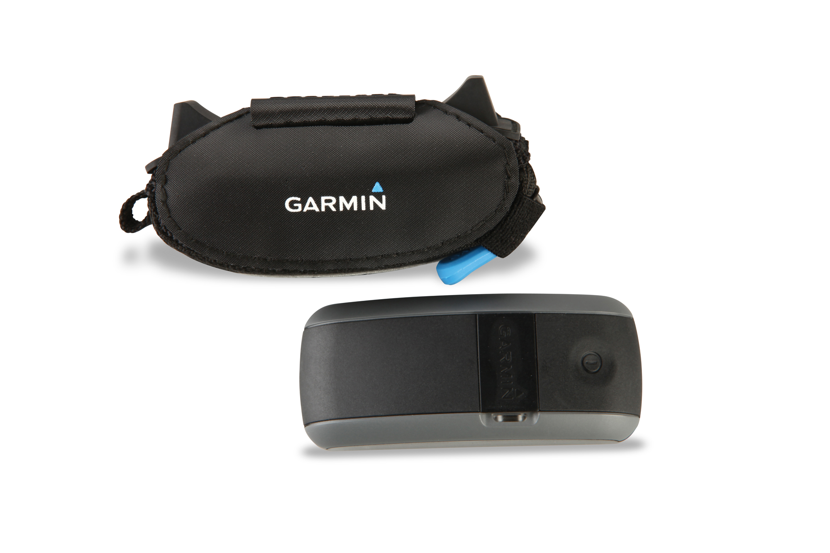
Проблема
Использование телефона в суровых условиях.
Потеря связи.
Дорогие аналоги.

Slide 3
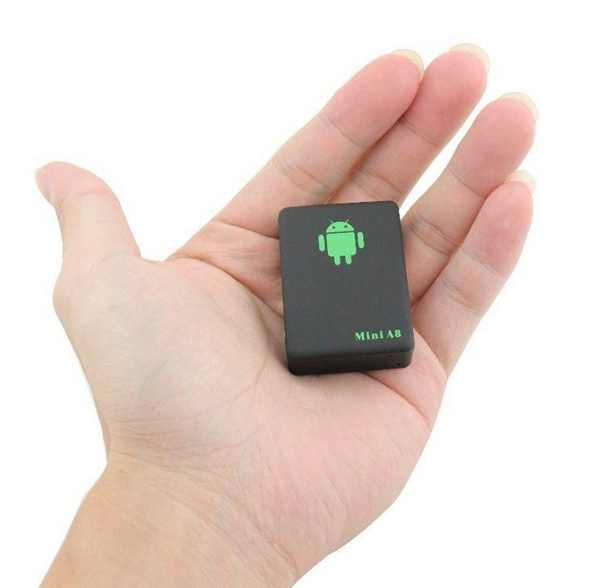
Вариант решения
Простое, компактное устройство.
Надежные компоненты.
Интуитивное использование.

Slide 4
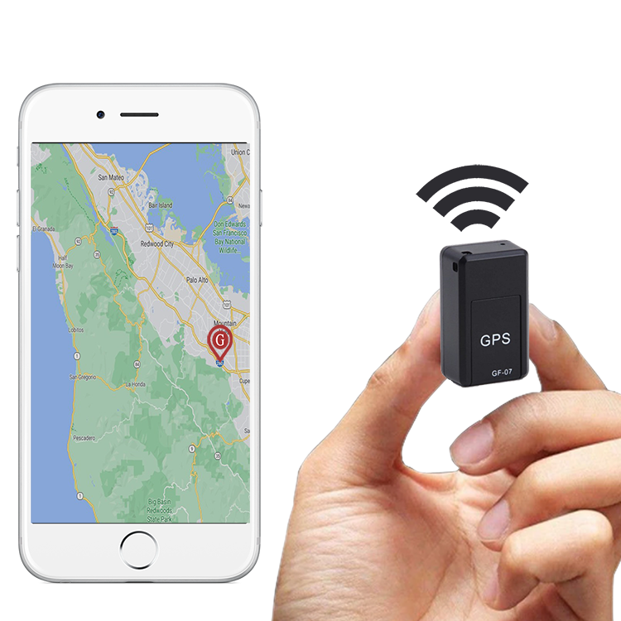
Задачи
Создать автономное GPS устройство.
Сделать приложение на телефон.

Slide 5
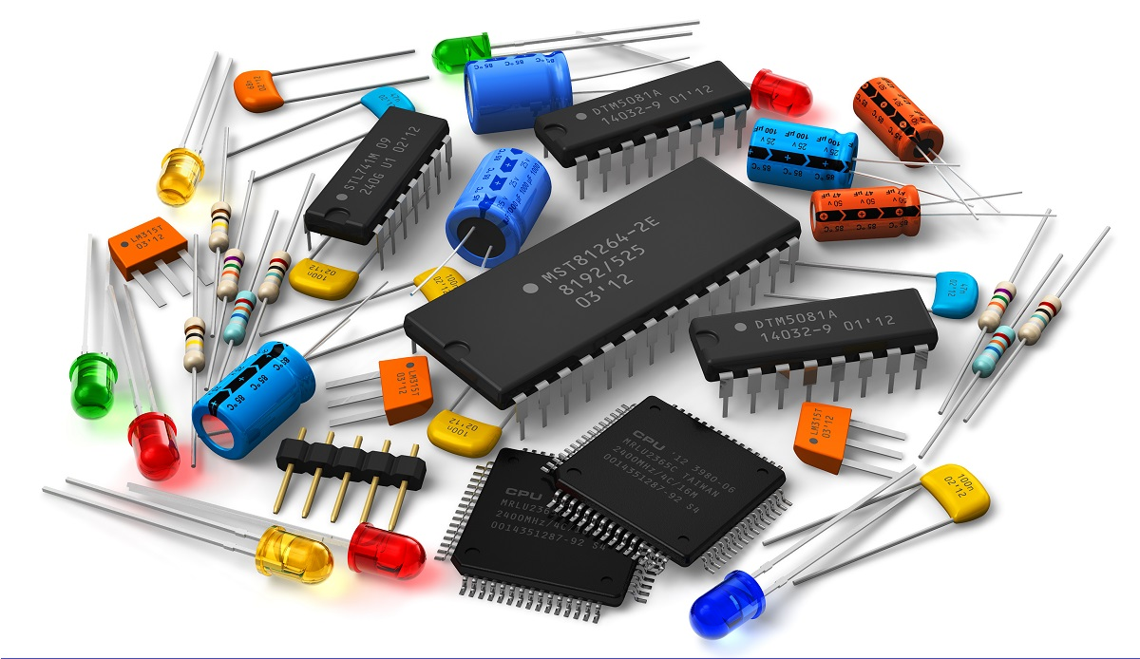
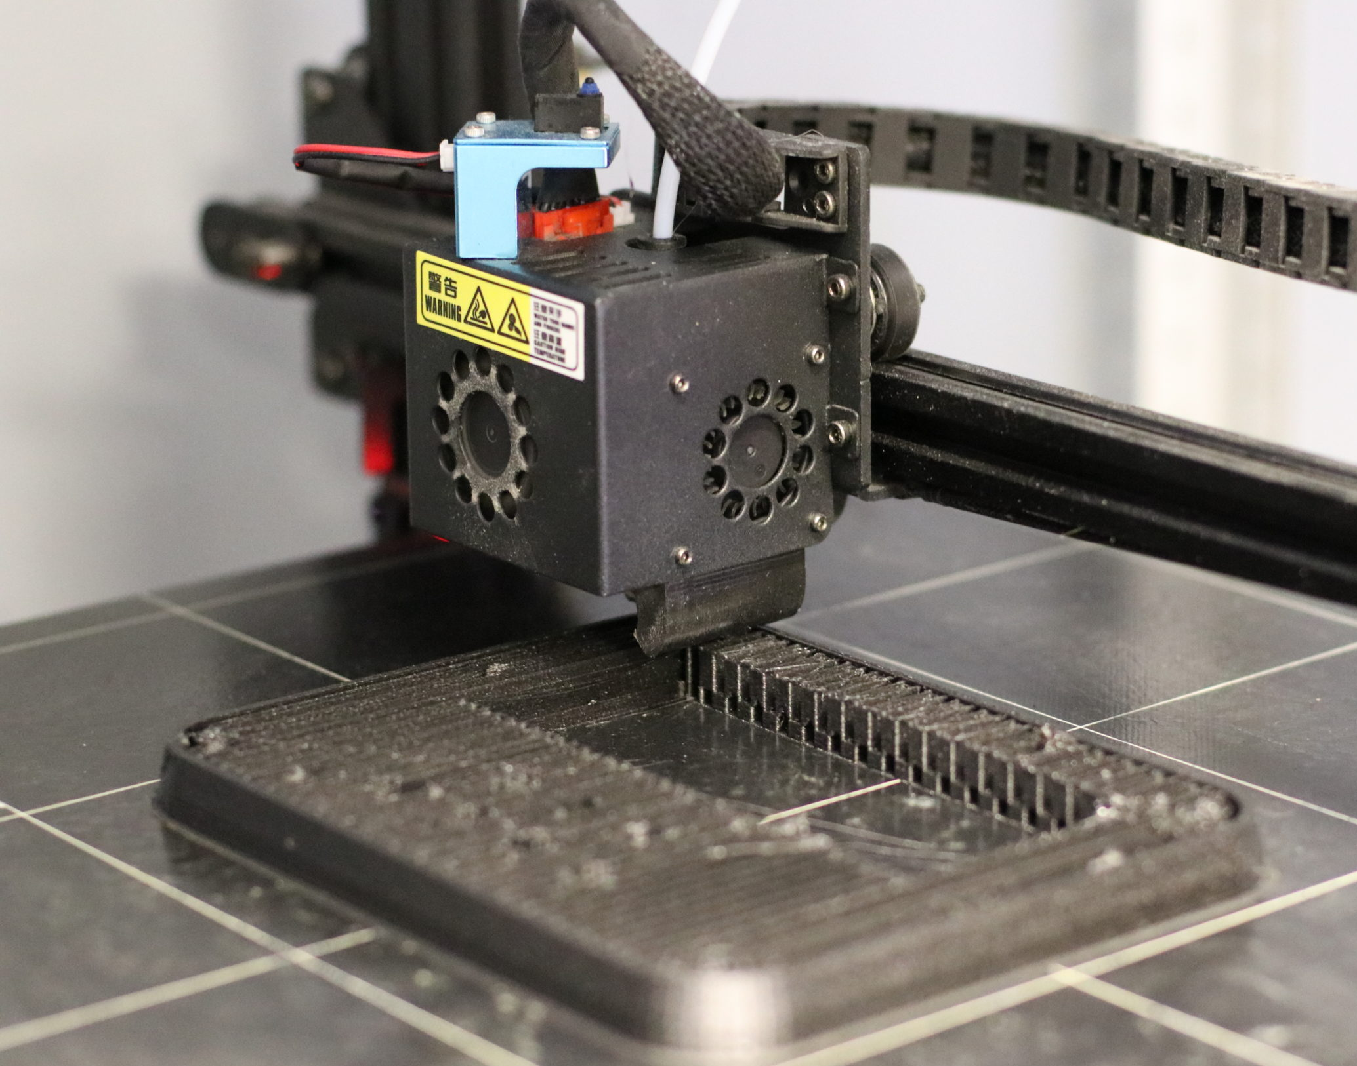
Начальные условия
РТ компоненты.
3D печать.
Паяльные принадлежности.

Slide 6
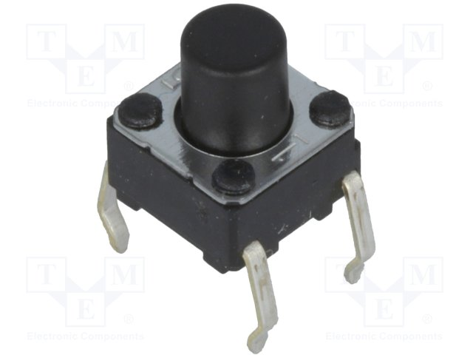
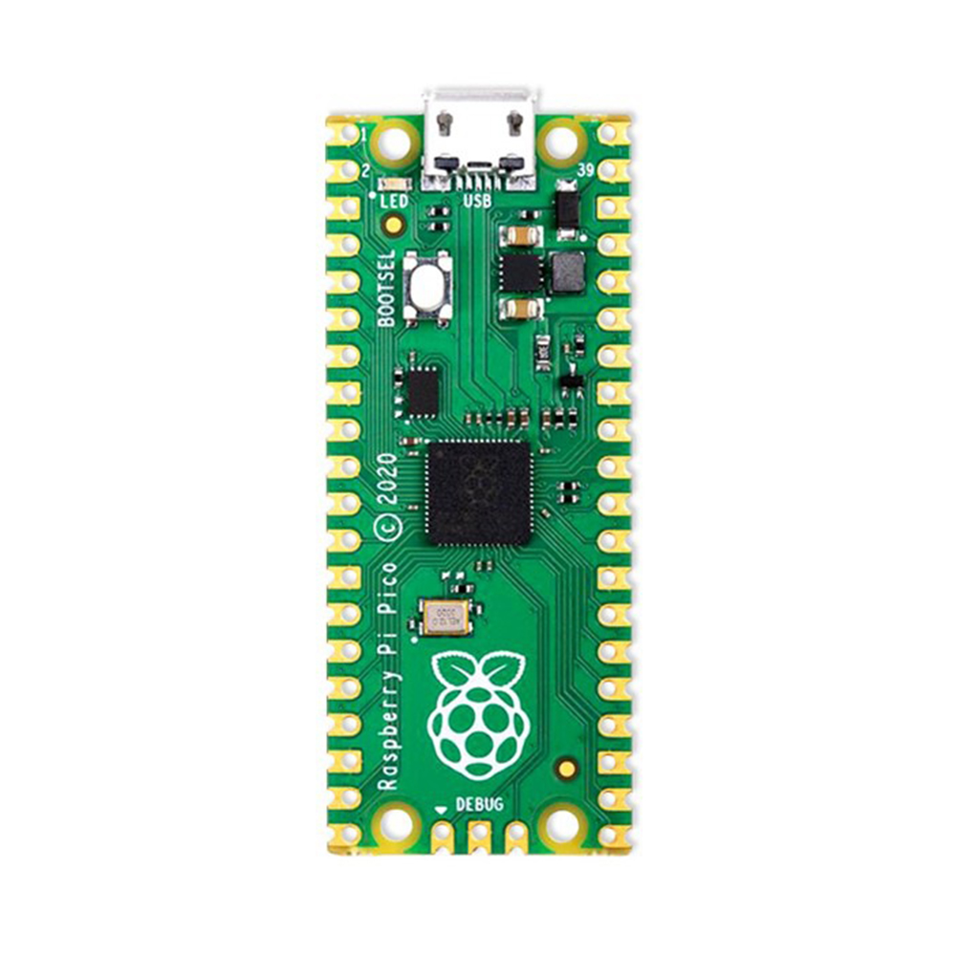
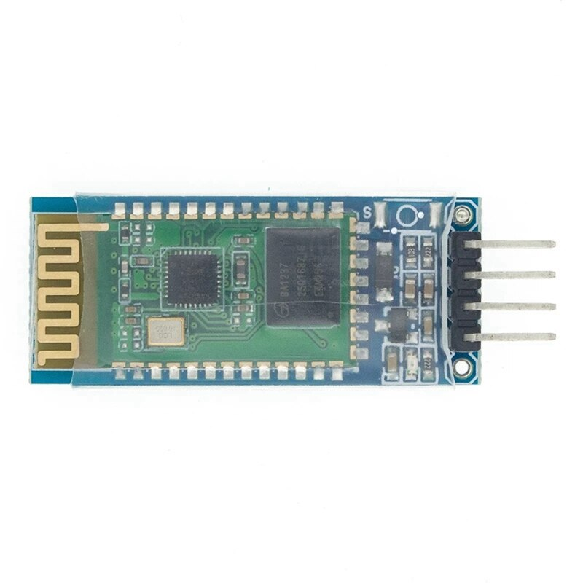
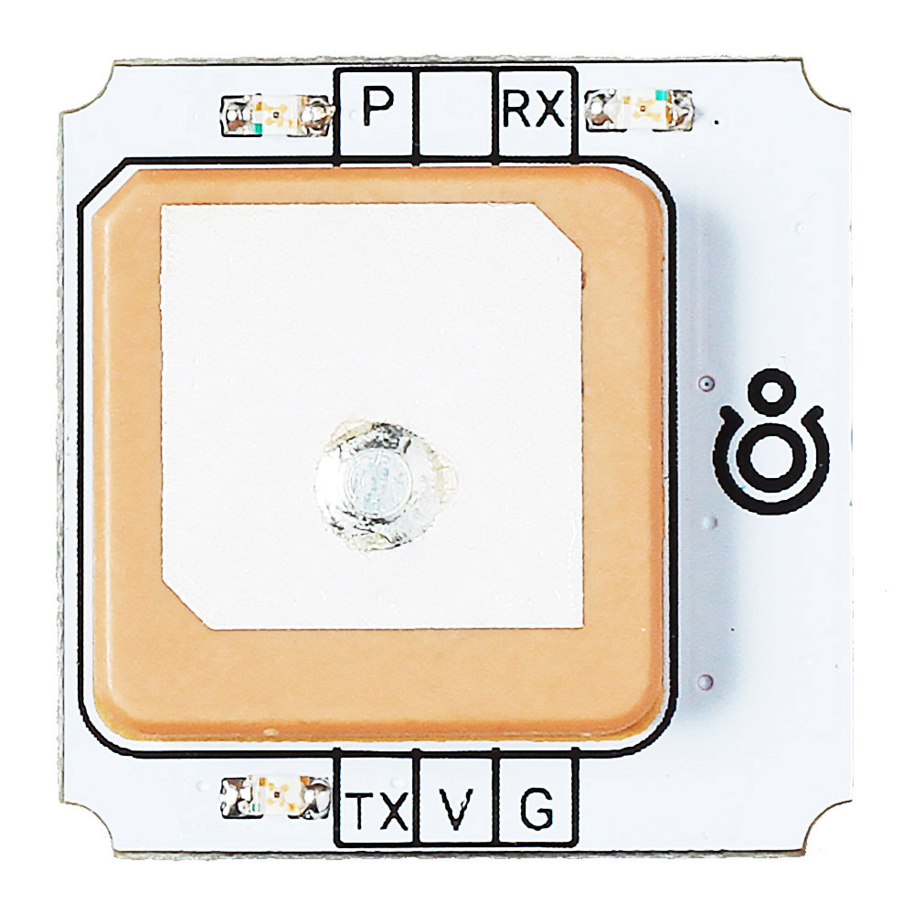
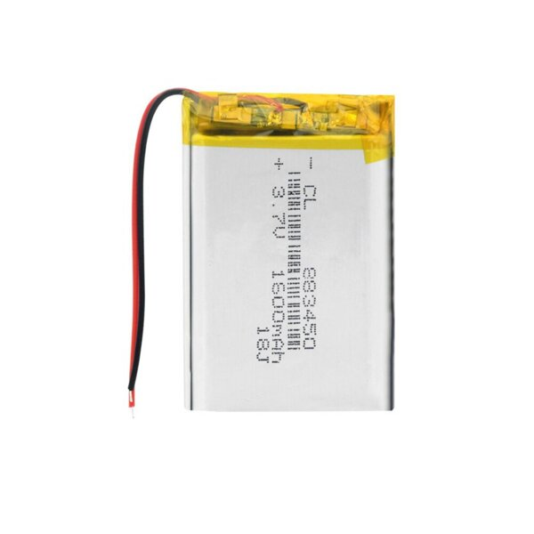
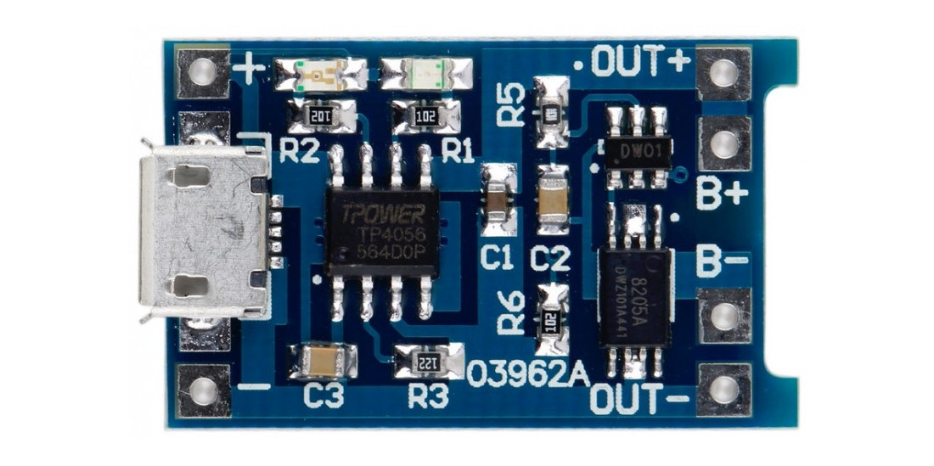
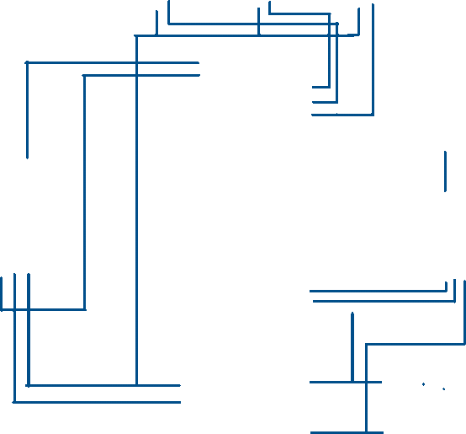
Компоненты
Raspberry Pi Pico.
GPS модуль.
Bluetooth модуль.
Кнопки
Аккумулятор.

